Slide 1



Страновой офис ЮНИСЕФ в Казахстане
- Навыки для девочек: Программа наноспутников

Slide 2

Запустите свои мечты: Образовательная программа для девочек с наноспутником UniSat
Программа наноспутникового образования UniSat для девочек (UNEPG) является совместным проектом ЮНИСЕФ в Казахстане и Научного парка Казахского национального университета имени Аль–Фараби

Slide 3
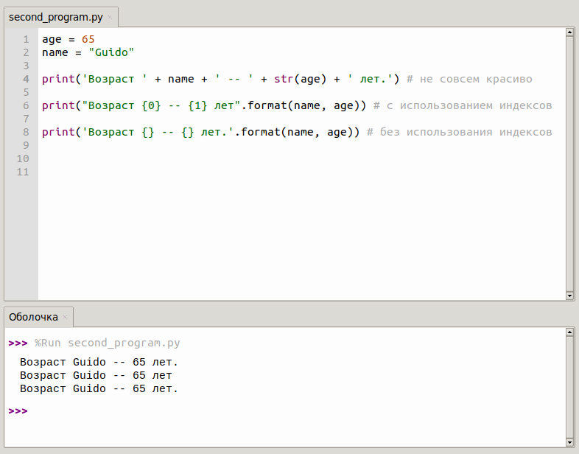
Метод "format"
В методе format Python помещает значение каждого аргумента в обозначенное место

Slide 4
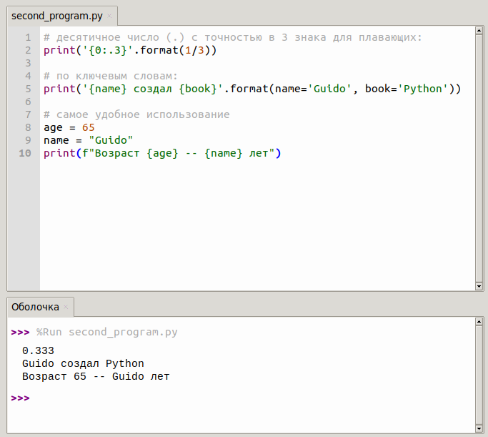
Использование "format"
Альтернативные способы использования метода "format".

Slide 5
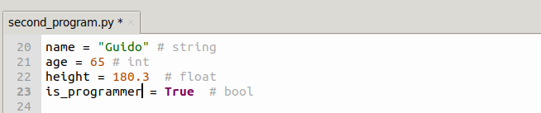
Переменные
Переменные – это просто области памяти компьютера, в которых вы храните некоторую информацию. В отличие от констант, к такой информации нужно каким-то образом получать доступ, по- этому переменным даются имена.

Slide 6
Имена идентификаторов
Идентификаторы – это имена, присвоенные чему-то для его обозначения.
• Первым символом идентификатора должна быть буква из алфавита (символ ASCII в
верхнем или нижнем регистре, или символ Unicode), а также символ подчёркивания («_»).
• Остальная часть идентификатора может состоять из букв (символы ASCII в верхнем
или нижнем регистре, а также символы Unicode), знаков подчёркивания («_») или
цифр (0-9).
• Имена идентификаторов чувствительны к регистру. Например, myname и myName –
это не одно и то же. Обратите внимание на « n » в нижнем регистре в первом случае
и « N » в верхнем во втором.
• Примеры допустимых имён идентификаторов: i , __my_name , name_23 , a1b2_c3 и
любые_символы_utf8_δξѪђёўЩӆΞέά .
• Примеры недопустимых имён идентификаторов: 2things , здесь есть пробелы ,
my-name , >a1b2_c3 и "это_в_кавычках" .

Slide 7
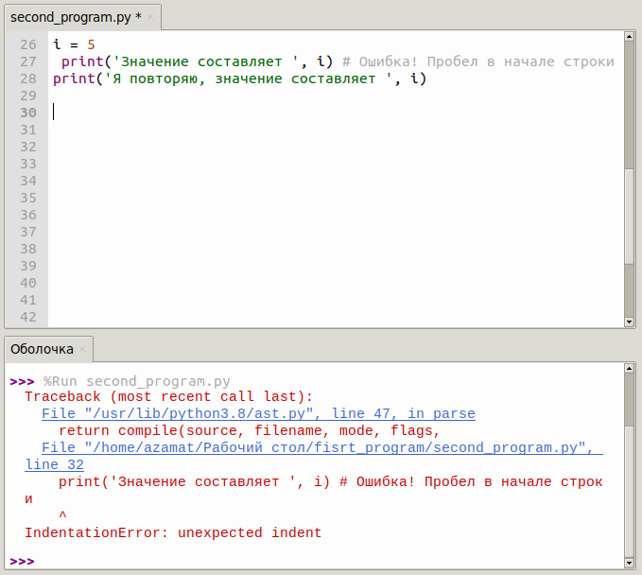
Отступы
Передние отступы (пробелы и табуляции) в начале логической строки используются для определения уровня отступа логической строки, который, в свою очередь, используется для группировки предложений.

